Slide 1
SON LÍCITES LES EMPRESES D´ARMES?
EL GOVERN PERMET COMERCIAR AMB ARMES A LES EMPRESES, PERÒ ESTEM SEGURS EL GOVERN FA EL CORRECTE I NO PENSA NOMÉS EN GUANYAR DINERS?

Slide 2
INSTALAZA

Slide 3
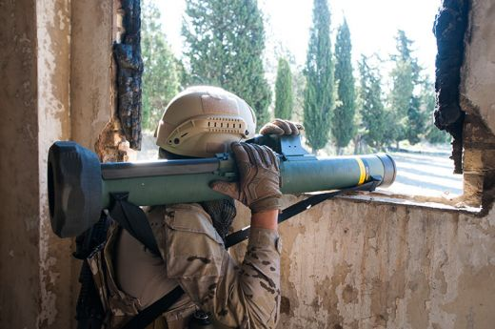
INSTALAZA VA ENVIAR ARMES A INSURGENTS AL YEMEN

Slide 4
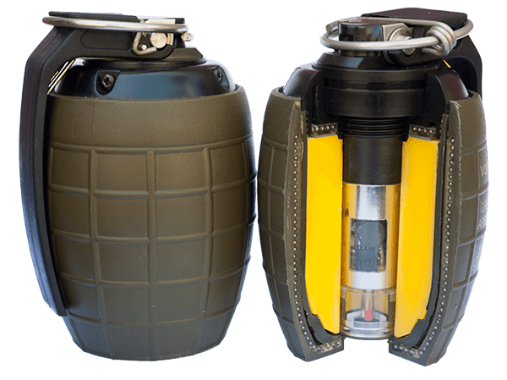
LES ARMES NO ES VAN COMPRAR AL GOVERN. PER TANT INSTALAZA LES VA VENDRE DE FORMA IL·LEGAL?

Slide 5
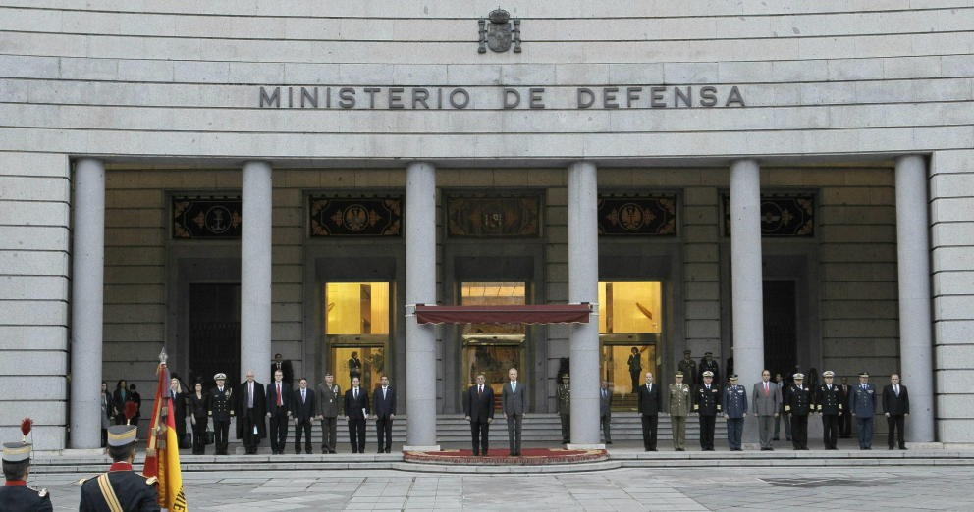
I SI ES VAN COMPRAR DE FORMA IL·LEGAL, PER QUÈ EL GOVERN NO HA FET RES AL RESPECTE?

Slide 6
MAXAM

Slide 7
MAXAM ANDALOU (UNA FILIAL DE MAXAM) VA SER ENGANXADA ENVIANT EXPLOSIUS DE FORMA IL·LEGAL A SIRIA

Slide 8
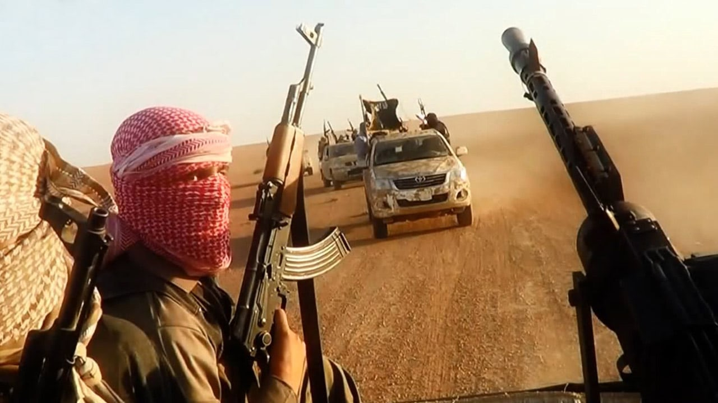
ELS EXPLOSIUS PODIEN HAVER ESTAT ENVIATS A ISIS PER DESPRÉS SER UTILITZATS PER FER ATEMPTATS

Slide 9
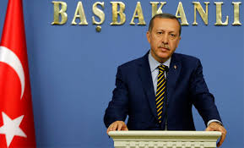
EL GOVERN TURC HAVIA DE SABER D´AQUEST CARREGAMENT PERQUÉ DESPRÉS DE L´ENVIAMENT NO VA PENALITZAR NI SANCIONAR L´EMPRESA

Slide 10
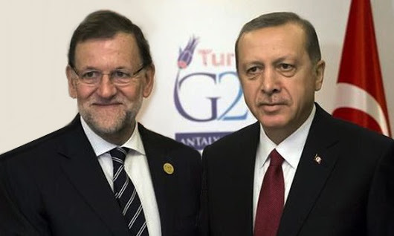
ESPANYA TÉ NEGOCIS AMB TURQUIA

Slide 11
I TOT HI QUE LES LLEIS ESPANYOLES NO PERMETEN FER EL QUE VA FER MAXAM AMB LA FILIAL TURCA EVITEN TOT CONTROL.

Slide 12
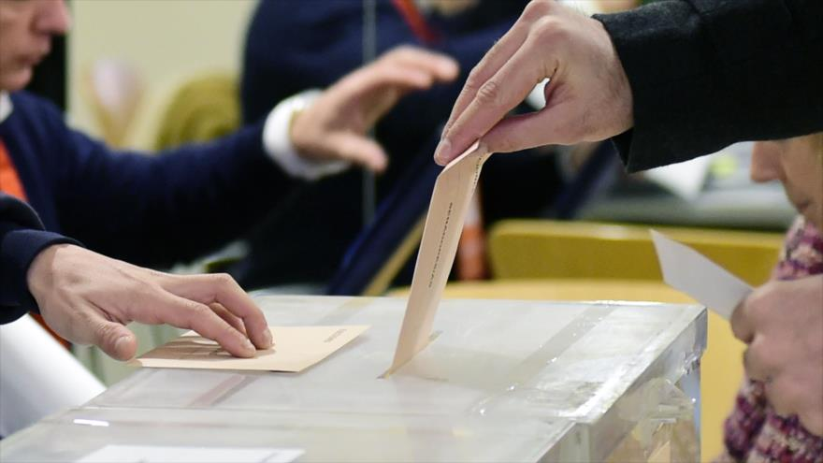
I SABENT AIXÒ, QUÈ PENSA FER EL NOSTRE GOVERN AL RESPECTE? ES PENSA QUEDAR QUIET SENSE FER RES? ES AQUEST EL GOVERN QUE VOLEM? NO HAURIEM DE FER ALGUNA COSA PER CANVIAR-HO?

